Slide 1
TÉCNICAS DE ATAQUES EM REDES SOCIAIS UTILIZANDO O MÉTODO PHISHING
Projeto de pesquisa de Iniciação Científica apresentado ao Centro de Ciências Exatas da Universidade do Sagrado Coração, sob orientação do Prof. Me Henrique Pachioni Martins.

Slide 2
Apresentação
Nome: Gustavo Primolan de Cara.
4 º Ano do Curso de Ciência da Computação da Universidade do Sagrado Coração.

Slide 3
Sumário
Introdução
Objetivo Geral
Golpes na Internet
Metodologia
Considerações finais

Slide 4
Introdução
Informação vital importância para o mundo moderno;
Segurança da Informação em alta;
Uma boa informação abre verdadeiras oportunidades para quem sabe como utilizá-la;
Método phishing.

Slide 5
Objetivo Geral
Esclarecer o método phishing em suas diversas formas de efetivação, inclusive utililzando exemplos práticos de ataques às redes sociais por tal método intrusivo.

Slide 6
Golpes na Internet
De acordo com a cartilha de segurança do CERT.br, não é uma tarefa fácil atacar ou fraudar dados em um servidor de uma instituição bancária ou comercial, e por conta disso, os golpistas se aproveitam da fragilidade dos usuários;
Contendo os dados, os golpistas possuem a liberdade de efetuar transações financeiras, acessar sites, enviar mensagens eletrônicas, abrir empresas fantasmas e até criar contas bancárias;
Phishing e Pharming.

Slide 7
Phishing
Analogia ao termo “fishing” – Pesca ou Pescaria.
Obter dados pessoais e financeiros de um usuário, pela utilização combinada de meios técnicos e engenharia social.

Slide 8
Pharming
Termo surgiu em analogia à farming, que é um outro termo utilizado na indústria farmacêutica e agrícola, que trata da modificação genética de hospedeiros para incrementar a produção de drogas medicinais;
Modificar relação que existe entre um endereço eletrônico de um site e seu servidor web correspondente;
Junção com o phishing, como por exemplo, fazendo um redirecionamento para um site bancário falso, com o foco em roubar os dados de um indivíduo;
Atacante manipula e altera as configurações no servidor, fazendo atribuições de “nomes de domínios” a IP’s controlados pelo mesmo.

Slide 9
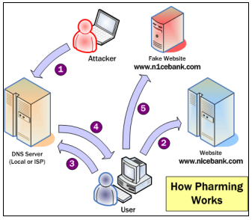
Pharming
Figura 1- Esquema do Pharming (Jorge, 2007, p. 47)

Slide 10
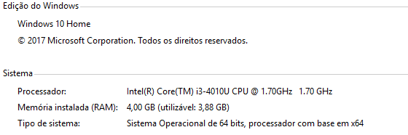
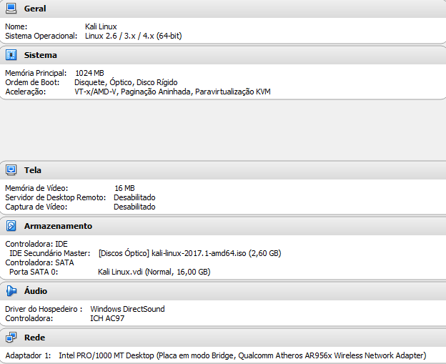
Metodologia
Máquinas utilizadas:
Figura 3 – Configuração da Máquina Virtual
Figura 2 - Configuração da Máquina Utilizada

Slide 11
Metodologia
Softwares Utilizados:
Social-Engineer Toolkit (SET)
Conjunto de ferramentas – foco em uma pessoa ou uma organização.
Utilizado em testes de vulnerabilidade.
Ettercap
Inicialmente desenvolvido para rastrear pacotes transportados na rede.
Ganhou mais recursos e é muito utilizado para ataques de Man In The Middle;

Slide 12
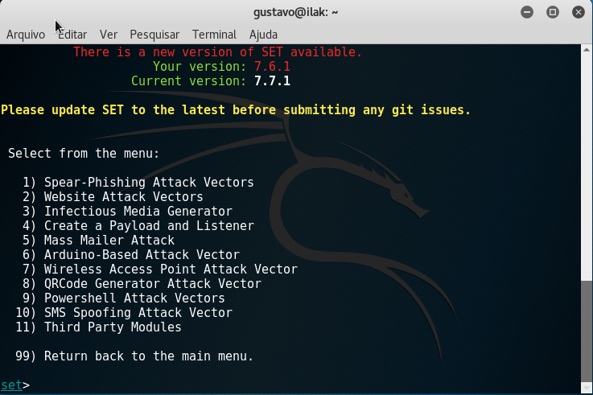
Metodologia
Figura 4 – Setoolkit
Implementação do cenário:
Terminal do Kali Linux:
“setoolkit”
Opção 2
Opção 3

Slide 13
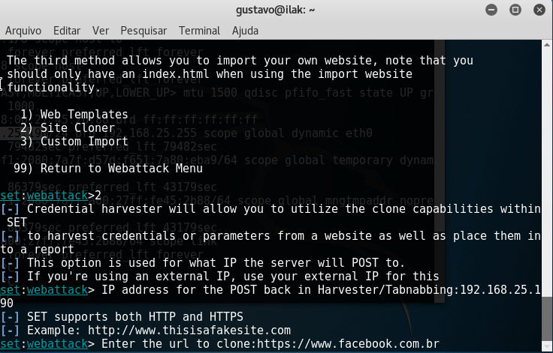
Metodologia
Implementação do cenário:
Por último opção 2.
Inserção do IP da máquina destino que irá receber a cópia da página de login;
Inserção do site que terá sua página clonada.
Página será salva no diretório:
/var/www/html
Figura 5 - Configuração SET

Slide 14
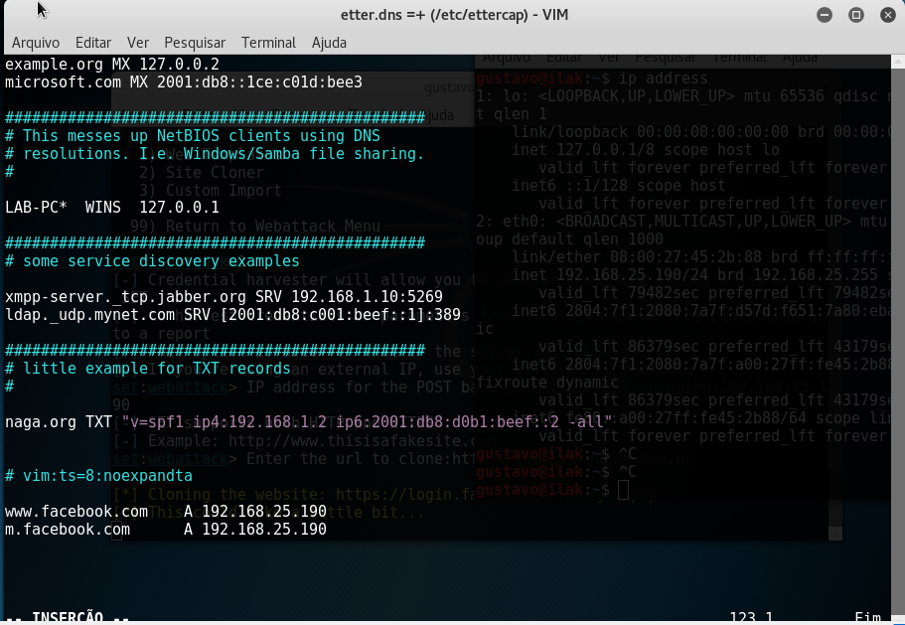
Metodologia
Implementação do cenário:
Configuração do ettercap;
Objetivo: Redirecionamento das vítimas para a página falsa;
Editar arquivo /etc/ettercap/etter.dns
Por último, executar o seguinte comando:
“ettercap -T -q -i wlan0 -M arp -P dns_spoof ///”
Figura 6 - Configuração etter.dns

Slide 15
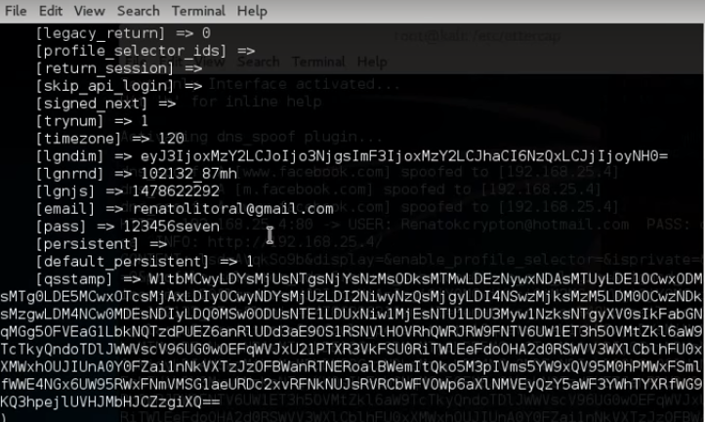
Metodologia
Captura dos dados:
Será adicionado um arquivo com os dados no diretório /var/www/html.
Figura 7 - Dados capturados

Slide 16
Metodologia
Após todos os passos anteriores, é necessário apenas que o usuário tente acessar a página do Facebook e será redirecionado para a cópia.

Slide 17
Considerações Finais
Demonstração e implementação da técnica para um ataque phishing;
Qualquer individuo conectado em uma rede pública consegue executar esse ataque;
Ataque possível e muito normal de ser utilizado e de difícil detecção;

Slide 18
Referências
ABREU, L. F. S. A Segurança da Informação nas Redes Sociais. 2011.
ALENCAR, M. S. A História do Linux. 2015.
ALENCAR, M. A. S. Fundamentos de Redes de Computadores. 2010.
AMARAL, A. F. F. Redes de Computadores. 2012.
BERTI, O. M. C. et al. A história do Twitter no Piauí – de simples microblogging a instrumento de utilização jornalística. 2009.
CERT.br. Cartilha de Segurança para Internet. 2012.
CORREIA, P. M. A. R; MOREIRA, M. F. R. Novas Formas de Comunicação: História do Facebook – Uma história necessariamente breve. 2014.
DANTAS, M. Segurança da Informação: Uma Abordagem Focada em Gestão de Riscos. 2011.

